Slide 1
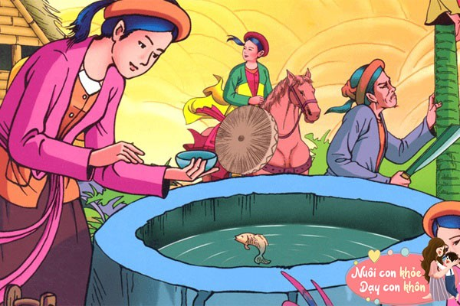
Chuyện Cổ Tích Tấm Cám

Slide 2
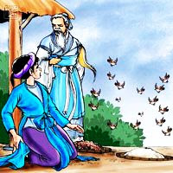
Nhân vật chính
Tấm là cô gái mồ côi cha mẹ, sống cùng dì ghẻ và em gái cùng cha khác mẹ là Cám. Tấm hiền lành, chăm chỉ, chịu nhiều đau khổ.

Slide 3
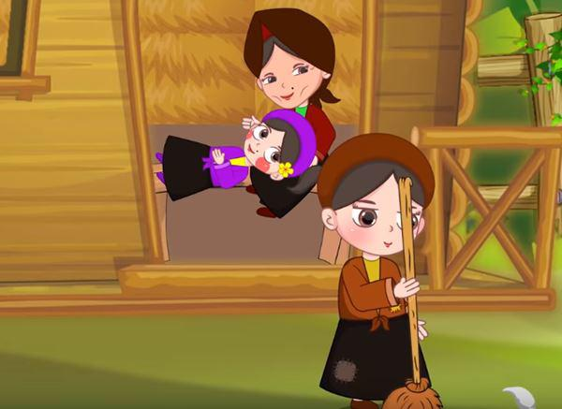
Là em gái của tấm, con ruột của dì ghẻ. Cám lười biếng, ích kỷ và ganh ghét với tấm.
CÁM

Slide 4
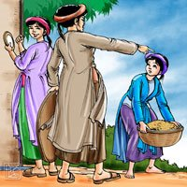
DÌ GHẺ
    Dì ghẻ của Tấm rất độc ác, luôn tìm cách ức hiếp và hãm hại Tấm để ưu ái cho con ruột là Cám.

Slide 5
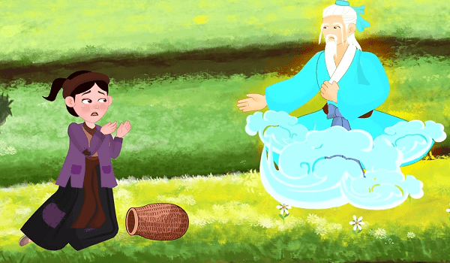
BỤT
Bụt là nhân vật thần tiên trong truyện cổ tích, thường hiện ra giúp đỡ những người hiền lành, tốt bụng.

Slide 6
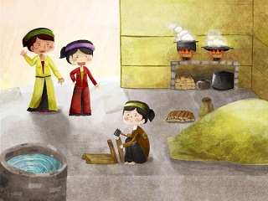
Tấm sống trong cảnh nghèo khổ, bị dì ghẻ và cám ức hiếp. Mâu thuẫn nảy sinh khi tấm bị buộc phải làm việc vất vả, trong khi cám sống an nhàn.
BỐI CẢNH VÀ MÂU THUẪN

Slide 7
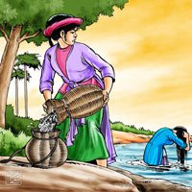
SỰ KIỆN BẮT TÉP
Tấm và Cám được giao nhiệm vụ đi bắt tép. Tấm bắt được đầy giỏ, còn Cám lười biếng, không bắt được gì. Cám lừa lấy giỏ tép của Tấm bằng lời hứa sẽ chia phần.

Slide 8
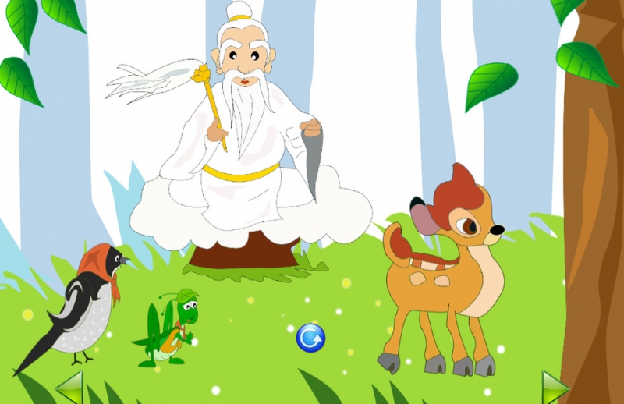
Bụt hiện ra giúp đỡ Tấm khóc khi bị lừa mất giỏ tép, bụt hiện ra hỏi và giúp đỡ. bụt cho tấm một con cá bống để nuôi, nhưng sau đó con cá bị mẹ con Cám giết.
BỤT HIỆN RA GIÚP ĐỠ

Slide 9
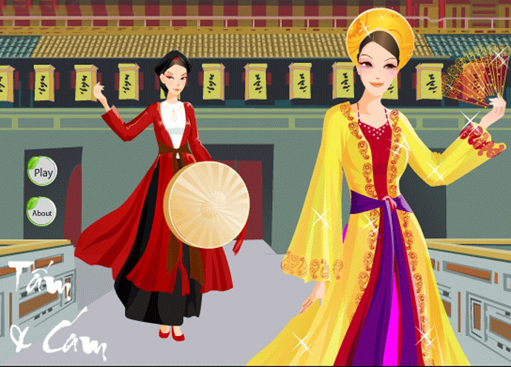
Hội chọn vợ cho vua
Vua mở hội để chọn vợ. Mụ dì ghẻ không cho Tấm đi, bắt Tấm làm nhiều việc. Bụt lại hiện lên và giúp Tấm bằng cách biến ra quần áo đẹp và một đôi hài để Tấm đến dự hội. Tấm vô tình đánh rơi một chiếc hài và nhà vua nhặt được.

Slide 10
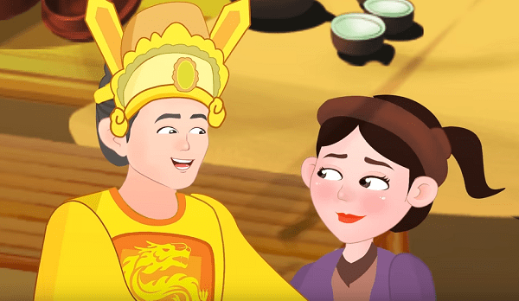
TẤM TRỞ THÀNH HOÀNG HẬU
Nhà vua dùng chiếc hài tìm khắp nơi để chọn vợ, và cuối cùng tìm thấy Tấm là người phù hợp. Tấm trở thành hoàng hậu.

Slide 11
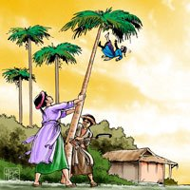
TẤM BỊ HÃM HẠI BỞI DÌ GHẺ VÀ CÁM
Ghen ghét với hạnh phúc của Tấm, mụ dì ghẻ và Cám lập mưu giết Tấm. Họ dụ Tấm trèo lên cây cau, chặt cây khiến Tấm rơi xuống chết. Cám sau đó thay Tấm làm hoàng hậu.

Slide 12
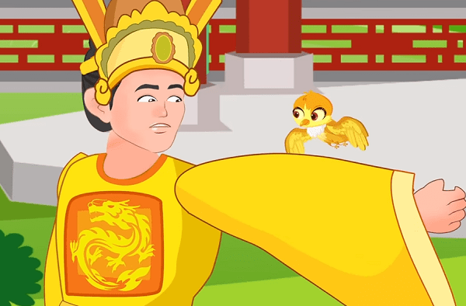
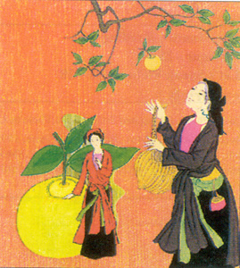
TẤM TÁI SINH NHIỀU LẦN
Tấm không biến mất mãi mãi mà liên tục tái sinh qua nhiều hình dạng khác nhau: chim vàng anh, cây xoan đào, khung. cửi và cuối cùng là quả thị.

Slide 13
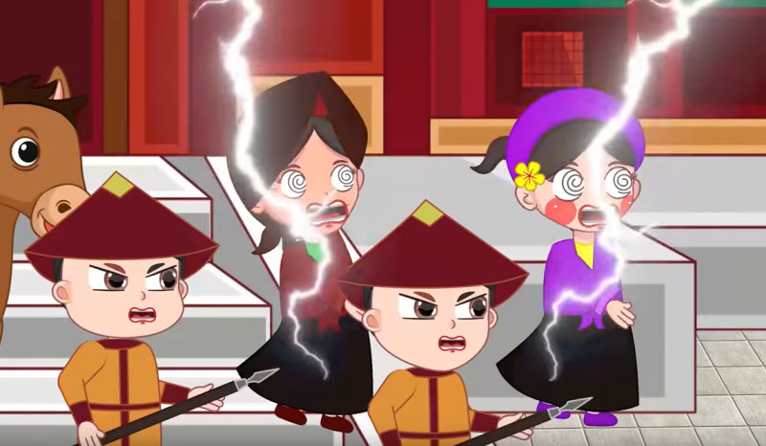
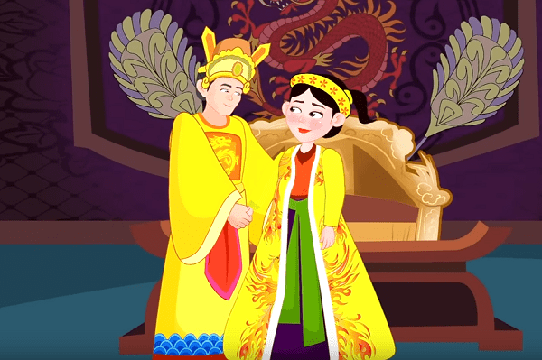
TẤM TRỞ LẠI LÀM HOÀNG HẬU
Tấm cuối cùng trở lại với thân xác của mình và đoàn tụ với nhà vua. Cám và dì ghẻ bị trừng phạt nặng nề. Câu chuyện kết thúc với việc cái ác bị trừng phạt và cái thiện được đền đáp.

Slide 14
THÔNG ĐIỆP CUỐI CÙNG
Câu chuyện Tấm Cám mang thông điệp về sự công bằng, nhân quả. Những người hiền lành, chịu khó sẽ được đền đáp xứng đáng, còn kẻ ác sẽ phải trả giá cho hành động của mình.

Slide 15
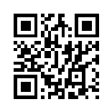



CẢM ƠN CÔ GIÁO VÀ CÁC BẠN ĐÃ THEO DÕI!
https://www.tiktok.com/@minhbutxoay
https://www.youtube.com/@nhatminhblog
https://nhatminh.blog

